Slide 1
Xin chào tất cả các con!

Slide 2
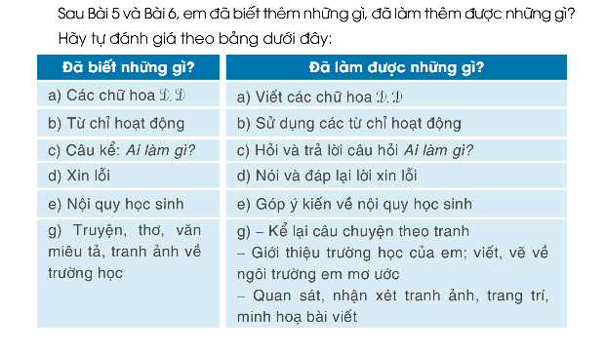
Thứ …. Ngày … tháng 10 năm 2021 Tự đánh giá: Em biết được những gì , làm được những gì ?

Slide 3
Bài
5
Hiểu được nội dung các bài đọc
Viết tên riêng . Nội quy
Chữ hoa D
Nói lời chào, lời chia tay
Câu kể “ Ai làm gì?”
Đọc sách báo về trường học

Slide 4
Bài
6
Hiểu được nội dung các bài đọc
Kể lại câu chuyện đã học
Chữ hoa Đ
Nói và đáp lại lời xin lỗi
Viết vẽ về ngôi trường mơ ước
Sử dụng các từ ngữ chỉ hoạt động

Slide 5
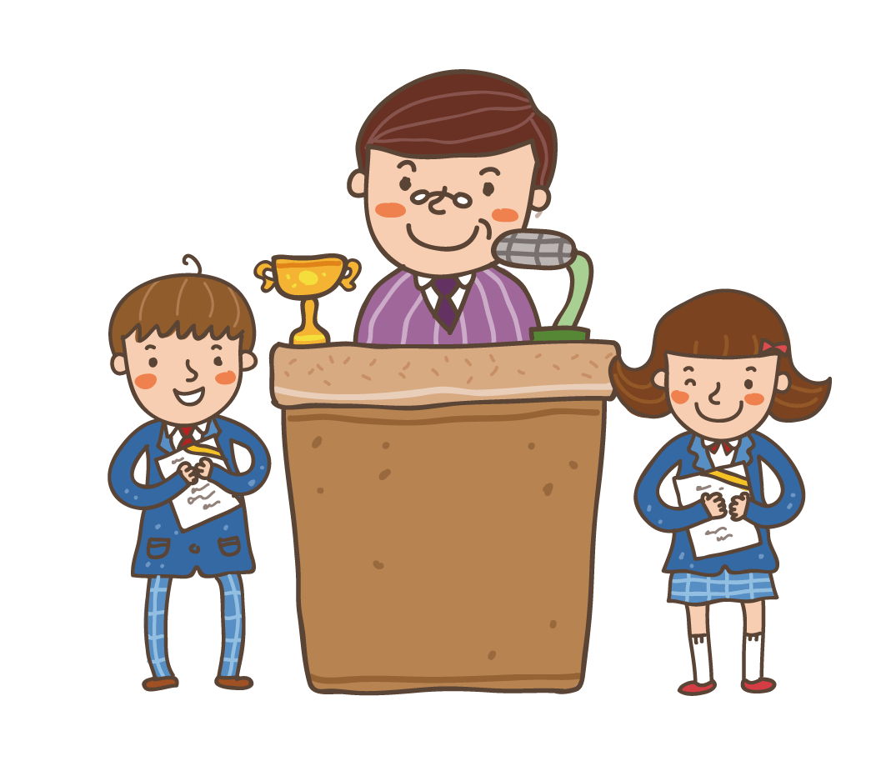
Đã biết những gì?
Đã làm được những gì?
a) Các chữ hoa D, Đ
a) Viết các chữ hoa D, Đ
b) Sử dụng các từ chỉ hoạt động
b) Từ chỉ hoạt động
c) Hỏi và trả lời câu hỏi “ Ai làm gì?”
c) Câu kể “ Ai làm gì?”
d) Xin lỗi
d) Nói và đáp lại lời xin lỗi
e) Nội quy học sinh
e) Góp ý kiến về nội quy học sinh
g) Truyện, thơ, văn miêu tả, tranh ảnh về trường học.
g) – Kể lại câu chuyện theo tranh
- giới thiệu trường học của em, viết, vẽ về ngôi trường em mơ ước
- Quan sát, nhận xét tranh ảnh, trang trí, minh họa bài viết.
Notes:
5

Slide 6
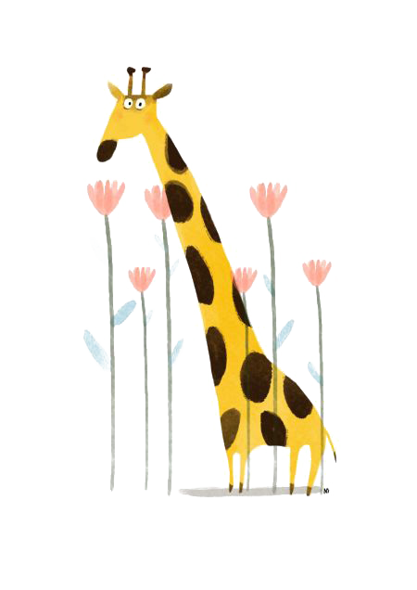
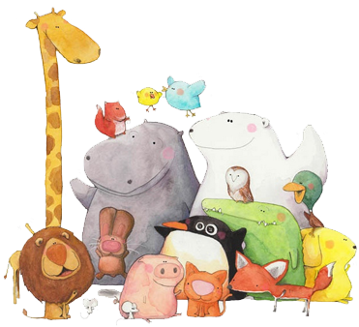
Củng cố
bài học

Slide 7
HẸN GẶP LẠI

